Slide 1
Francesco Petrarca:
la voce dell’io diviso

Slide 2
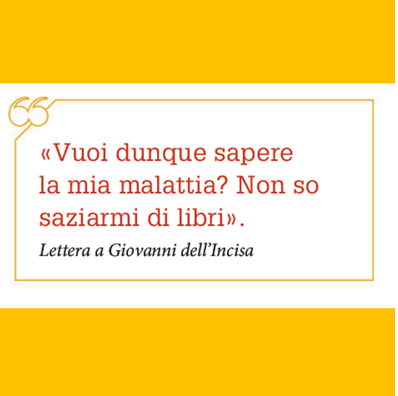
La vita di un intellettuale cosmopolita

Slide 3
FRANCESCO PETRARCA: LA VOCE DELL’IO DIVISO / LA VITA DI UN INTELLETTUALE COSMOPOLITA
FRANCESCO PETRARCA: LA VITA IN 4 TAPPE
1
2
3
4
DA AREZZO
AD AVIGNONE
IL PERIODO PREUMANISTA
IL RITIRO E L’INCORONAZIONE
LA CRISI E LA MUTATIO VITAE
Nasce ad Arezzo nel 1304 da ser Petracco, un notaio in esilio.
Divenuto cappellano dei Colonna, compie per loro diversi viaggi e riporta alla luce testi antichi: Cicerone, Seneca, Virgilio, sant’Agostino.
Grazie all’aiuto economico dei Colonna, si trasferisce a Valchiusa, in Provenza, dove inizia l’attività letteraria. Risalgono a questo periodo il De viris illustribus e l’Africa.
Nel 1344 attraversa una profonda crisi spirituale, che anima il suo dissidio interiore tra desiderio di purezza e attrazione per i piaceri (raccontata nel Secretum).
Prende vita il Canzoniere.
Nel 1312 si sposta ad Avignone, dove, da autodidatta, ha accesso a una formazione di tipo storico e filologico.
Nel 1316 raggiunge Bologna per studiare legge: qui incontra Giacomo Colonna. Grazie a lui, ha accesso alla ricca biblioteca pontificia e inizia ad appassionarsi di manoscritti e letteratura.
Nel 1336 effettua la salita del monte Ventoso: episodio simbolo della sua ascesi spirituale.
A Roma, nel 1341, riceve l’incoronazione poetica, su offerta dell’università di Parigi e del senato romano.
A seguito del suo sostegno al tribuno Cola di Rienzo, poi dichiarato eretico, perde il favore dei Colonna.
Nel 1352 torna in Italia: svolge incarichi diplomatici per i Visconti, per poi trasferirsi a Venezia ed Arquà, dove muore nel 1374.
Nel 1337 visita Roma, di cui ne auspica la rinascita, contrapponendola ad Avignone.
Nel 1327 incontra Laura, la sua musa ispiratrice.

Slide 4
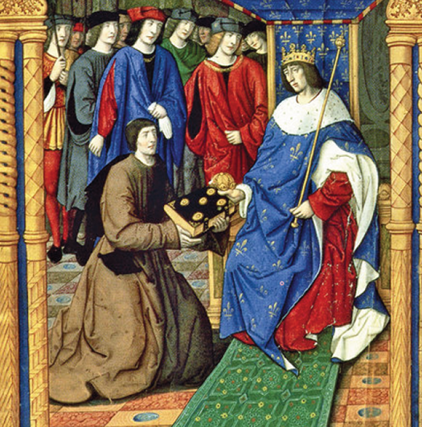
Gli “sparsi frammenti” di un’anima

Slide 5
FRANCESCO PETRARCA: LA VOCE DELL’IO DIVISO / GLI “SPARSI FRAMMENTI” DI UN’ANIMA
PETRARCA: IL DISSIDIO INTERIORE NON RICOMPOSTO
Petrarca è particolarmente vicino alla nostra sensibilità moderna poiché è l’uomo delle contraddizioni:
vuole esercitare la sua attività intellettuale in autonomia, ma prende i voti da chierico
trascorre vent’anni presso i Colonna, ma sceglie poi di vivere a Milano
riceve la laurea per le sue opere in latino, ma dedica la sua vita al Canzoniere, in lingua volgare.

Slide 6
FRANCESCO PETRARCA: LA VOCE DELL’IO DIVISO / GLI “SPARSI FRAMMENTI” DI UN’ANIMA
PETRARCA E LA TRANSLATIO
Petrarca rappresenta il punto di congiuntura tra cultura medievale e cultura umanistica moderna.
Nega che sia avvenuta una vera e propria translatio tra mondo classico ed età cristiana: nell’antica Roma si trova la massima realizzazione delle discipline umanistiche; filosofia platonica e stoicismo hanno numerosi punti di contatto con il pensiero cristiano.
Di fatto, anticipa le riflessioni dell’Umanesimo, conciliando cultura classica e religione cristiana.

Slide 7
FRANCESCO PETRARCA: LA VOCE DELL’IO DIVISO / GLI “SPARSI FRAMMENTI” DI UN’ANIMA
L’ANIMA DI PETRARCA
L’AMORE PER LA CLASSICITÀ
recupero degli autori dimenticati
indagine filologica (studio di più versioni di un testo per riportarlo a quella originale)
nuovo criterio interpretativo (lettura delle opere senza conferire loro un’interpretazione cristiana)
diffusione dei testi tra amici, conoscenti, ammiratori.
IL DISSIDIO INTERIORE
Si svolge tra:
amore per la letteratura e la poesia (civiltà classica) e scelte radicali cristiane
aspirazioni del cuore, della mente e del corpo, che si contraddicono (tema della frammentazione)
Genera accidia, ossia insoddisfazione verso se stessi e il mondo, nonché compiacimento dell’insoddisfazione, con conseguente incapacità di riscatto.
PETRARCA:
RITRATTO DI UN’ANIMA FRAMMENTATA
LA LIBERTÀ INTELLETTUALE
indipendenza dalle istituzioni politiche, nonostante la condizione laica
sfiducia tanto nell’Impero (scetticismo, estraneità al mondo dei Comuni) quanto nella Chiesa
cosmopolitismo e ricorso al latino come lingua universale dei dotti
IL RUOLO DELLA POESIA
la parola è strumento di conoscenza
la poesia è il mezzo con cui la memoria lotta contro l’oblio
l’opera mette a nudo l’io, rappresentandone il conflitto interiore (individualità letteraria).

Slide 8
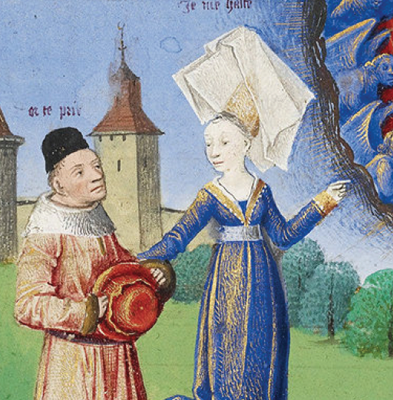
In dialogo con sé stesso: il Secretum

Slide 9
FRANCESCO PETRARCA: LA VOCE DELL’IO DIVISO / IN DIALOGO CON SÉ STESSO: IL SECRETUM
IL RACCONTO DELLA CRISI SPIRITUALE DI PETRARCA NEL SECRETUM
Composta tra il 1347 e il 1353, è un’opera scritta in latino che racconta la crisi spirituale di Petrarca e la sua mutatio vitae.
Il modello sono gli scritti di sant’Agostino: non a caso Petrarca sceglie come interlocutori Agostino e Francesco, con cui dialoga per tre giorni al cospetto della Verità.
La scelta del dialogo fa capo alla tradizione del monologo interiore, che trova il suo primo esempio nei Soliloqui di sant’Agostino.

Slide 10
FRANCESCO PETRARCA: LA VOCE DELL’IO DIVISO / IN DIALOGO CON SÉ STESSO: IL SECRETUM
IL SECRETUM
IL TITOLO
Il titolo originale è De secreto conflictu curarum mearum, ossia Il segreto conflitto delle mie preoccupazioni.
È evidente il richiamo al periodo di crisi dell’autore che, negli anni 1342 e 1343, vive una serie di eventi che lo portano a un ripensamento esistenziale. Nella finzione letteraria, l’opera è proprio ambientata in quegli anni.
GLI INTERLOCUTORI
Francesco: è l’uomo peccatore, attratto dalle passioni terrene, tra cui l’amore per Laura e il desiderio di gloria
Agostino: è la voce della coscienza, che stimola a rinunciare ai piaceri mondani e a rivolgere lo sguardo a Dio
la Verità: garante della veridicità di quanto si dice, resta muta durante il dialogo.
I CONTENUTI
Si tratta di un dialogo in tre libri:
nel libro I Francesco cerca di giustificare la propria condotta, ma Agostino lo mette di fronte alle proprie responsabilità. Francesco comprende la sua debolezza di volontà
nel libro II si passano in rassegna i sette peccati capitali. Al termine Francesco riflette sul suo stato di perenne insoddisfazione (accidia)
nel libro III Agostino individua le due catene che imprigionano l’animo di Francesco: l’amore per Laura e quello per la gloria poetica. Francesco, pur riconoscendo la verità delle parole di Agostino, dichiara di non avere la forza di volontà per liberarsi delle due catene: il suo conflitto rimane irrisolto.

Slide 11
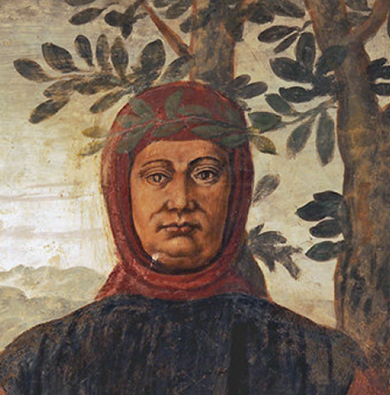
Le raccolte epistolari

Slide 12
FRANCESCO PETRARCA: LA VOCE DELL’IO DIVISO / LE RACCOLTE EPISTOLARI
L’AUTOBIOGRAFISMO DI PETRARCA NELLE RACCOLTE EPISTOLARI
Non si tratta di componimenti privati, ma di scritti letterari in cui Petrarca si racconta.
L’autore intende consegnare ai posteri l’immagine di sé come un intellettuale desideroso di dedicarsi ai soli studi letterari, lontano dalla vita politica e dagli interessi del volgo.
Negli scritti, realtà e finzione si mescolano dando vita a una costruzione complessa.

Slide 13
FRANCESCO PETRARCA: LA VOCE DELL’IO DIVISO / LE RACCOLTE EPISTOLARI
LE RACCOLTE EPISTOLARI
Familiares
modelli: Lettere familiari di Cicerone, Epistole a Lucilio di Seneca
contenuto: riflessioni filosofiche, ma anche confessione dei propri errori
destinatari: molteplici, reali e fittizi
Celebre la lettera che narra l’ascesa al Monte Ventoso.
24 libri
350 lettere scritte tra il 1325 e il 1361
Seniles
contenuto: meditazione sulla morte, distacco dalla vita pubblica (tono dolente)
Celebre l’epistola Posteritati, che doveva chiudere la raccolta e rimane incompiuta. Circola postuma, descrivendo Petrarca come un uomo che ha saputo imparare dai propri errori.
17 libri
128 lettere scritte tra il 1361 e il 1374
Sine nomine
contenuto: argomenti politici e religiosi
destinatari: i nomi non vengono rivelati, dato il carattere compromettente dei temi trattati
19 lettere scritte tra il 1342 e il 1358

Slide 14
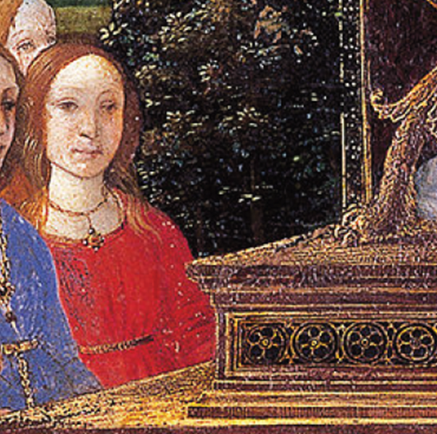
La lezione degli antichi: le altre opere latine

Slide 15
FRANCESCO PETRARCA: LA VOCE DELL’IO DIVISO / LA LEZIONE DEGLI ANTICHI: LE ALTRE OPERE LATINE
IL RECUPERO DELLA CLASSICITÀ
L’interesse di Petrarca per il mondo antico mira a un vero e proprio recupero della classicità, attraverso:
la ricerca dei testi antichi
l’approccio filologico
il rinnovamento di usi e tradizioni antichi
l’indagine della storia e degli eventi passati per esplorare l’animo umano.

Slide 16
FRANCESCO PETRARCA: LA VOCE DELL’IO DIVISO / LA LEZIONE DEGLI ANTICHI: LE ALTRE OPERE LATINE
LE OPERE POETICHE
Africa
forma: poema epico in esametri
modelli: Eneide di Virgilio per la struttura, Ab Urbe condita libri di Tito Livio per le informazioni
contenuto: vicende di Scipione l’Africano
mai completato
Epistolae metricae
forma: 66 lettere in esametri in tre libri dedicati a Barbato da Sulmona
contenuto: episodi quotidiani, riflessioni morali, esortazioni civili
Significativa l’epistola A se stesso, in cui Petrarca descrive il dissidio interiore causatogli dall’amore per Laura e si accusa di non riuscire a vivere il presente.
1331 - 1350
Bucolicum carmen
forma: 12 egloghe
modello: Bucoliche di Virgilio
temi: poesia e politica, trattati attraverso la scrittura allegorica (distinzione tra piano letterale e piano morale)
1346 - 1348 (composizione)
1359 - 1365 (elaborazione)

Slide 17
FRANCESCO PETRARCA: LA VOCE DELL’IO DIVISO / LA LEZIONE DEGLI ANTICHI: LE ALTRE OPERE LATINE
LE OPERE STORICHE
De viris illustribus
forma: raccolta di biografie di personaggi antichi
modello: Vite di Svetonio
contenuto: le vite di personaggi del mondo classico e del Vecchio Testamento
mai completato
Rerum memorandarum libri
modello: Factorum et dictorum memorabilium libri di Valerio Massimo e tradizione medievale degli exempla
contenuto: esempi di vizi e virtù attraverso il racconto di aneddoti sul tema dell’ingegno e delle risorse conoscitive umane
1343 - 1345
incompiuto

Slide 18
FRANCESCO PETRARCA: LA VOCE DELL’IO DIVISO / LA LEZIONE DEGLI ANTICHI: LE ALTRE OPERE LATINE
I TRATTATI E I DIALOGHI FILOSOFICO-MORALI
De vita solitaria
forma: trattato in due libri
modelli: classici e cristiani
temi: solitudine (privilegiata libertà che consente di dedicarsi alla vita contemplativa e alla conoscenza di se stessi)
1346 - 1356
De otio religioso
forma: trattato
modelli: classici (Cicerone)
destinatari e contenuto: Petrarca parla ai monaci, perché vivano la loro quieta operosità rifuggendo i desideri carnali e l’eccessiva curiosità indagatrice
1347 - 1357
De remediis utriusque Fortunae
forma: due libri
temi: le possibili circostanze della vita (fortunate o avverse) che richiedono all’uomo di fare una scelta (ruolo della Ragione); vita umana come conflitto tra forze opposte
1355 - 1366

Slide 19
FRANCESCO PETRARCA: LA VOCE DELL’IO DIVISO / LA LEZIONE DEGLI ANTICHI: LE ALTRE OPERE LATINE
LE OPERE POLEMICHE
De sui ipsius et multorum ignorantia
forma: trattato
contenuto: Petrarca risponde a quattro giovani che lo hanno definito ‘‘buono, ma ignorante’’, perché non interessato alle questioni scientifiche della filosofia aristotelica. L’autore rivendica la necessità di conciliare gli insegnamenti della letteratura pagana e quelli della religione cristiana in un umanesimo cristiano che renda l’uomo migliore.
1367 - 1371
Le invettive
Invectivae contra medicum quendam
contenuto: Petrarca risponde a un medico della curia papale, che aveva attaccato la sua formazione letteraria
Invectiva contra eum qui maledixit Italiae
contenuto: Petrarca risponde a Jean de Hesdin, che lo aveva attaccato per una sua lettera a Urbano V, in cui chiedeva il ritorno a Roma della sede papale.

Slide 20
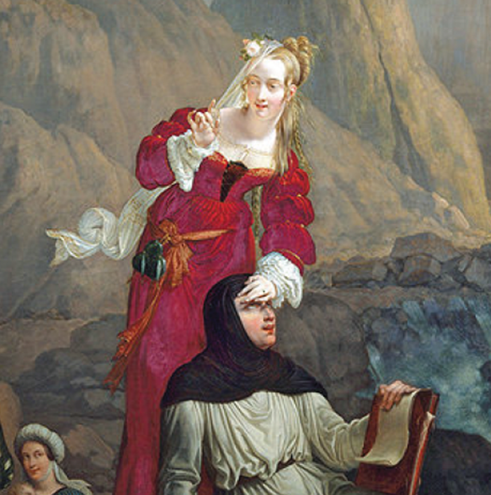
Il Canzoniere: l’anima e il frammento

Slide 21
FRANCESCO PETRARCA: LA VOCE DELL’IO DIVISO / IL CANZONIERE: L’ANIMA E IL FRAMMENTO
IL CANZONIERE TRA POESIA LATINA E VOLGARE
Nonostante Petrarca chiami la raccolta delle sue poesie nugellae (cose di poco conto), dedica tutta la vita alla composizione del Canzoniere, in un continuo sforzo di ampliamento e revisione.
Nel progetto ricerca la continuità tra poesia latina e volgare.
La lingua, il volgare, fa comunque riferimento al modello del latino classico, cercando di elevarsi ad un modello ideale.
Nel 1501 il tipografo veneziano Aldo Manuzio pubblica la prima versione in stampa del Canzoniere, contribuendo in modo decisivo alla diffusione dell’opera.

Slide 22
FRANCESCO PETRARCA: LA VOCE DELL’IO DIVISO / IL CANZONIERE: L’ANIMA E IL FRAMMENTO
IL CANZONIERE
LA FORMA
I testi autonomi che compongono l’opera vengono ricondotti all’unità di un percorso organico, come se fossero pagine di un diario.
Petrarca aspira a ottenere un’unità macrotestuale che comunque non si realizza appieno, riproponendo le oscillazioni caratteristiche del suo animo.
I TEMI
L’opera si pone come rappresentazione autobiografica, dove l’autobiografismo è trasfigurato a posteriori dall’immaginazione letteraria per proporsi come modello esemplare.
I temi principali sono:
la conversione, sempre attesa e mai compiuta
il tema amoroso
l’eccessiva aspirazione alla gloria poetica.
Il tema del dissidio interiore si esplica nelle due opposte tensioni del libro (inizio e fine):
l’etica cristiana e il senso del peccato (l’amore per Laura)
l’etica classica e la condanna al mancato controllo delle passioni (il pentimento).
I due nuclei ispirativi sono quindi l’amore per Laura e l’amore per Dio.
LA STRUTTURA E LA LINGUA
2 sezioni (“in vita di Laura’’ e “in morte di Laura’’)
366 testi (uno per ogni giorno dell’anno + uno introduttivo), ordinati cronologicamente
317 sonetti, 29 canzoni, 9 sestine, 7 ballate, 4 madrigali
Le novità rispetto alle raccolte di lirica del Duecento sono:
l’unitarietà (libro organico di poesia)
omogeneità di temi
autonomia dell’ispirazione.
La lingua è il volgare, depurato da elementi comunali e caratterizzato da un lessico selezionatissimo.

Slide 23
FRANCESCO PETRARCA: LA VOCE DELL’IO DIVISO / IL CANZONIERE: L’ANIMA E IL FRAMMENTO
LA FIGURA DI LAURA
2. IL RUOLO DELL’ESPERIENZA AMOROSA
3. LE CARATTERISTICHE DI LAURA
Laura è:
inafferrabile (non viene mai descritta fisicamente)
mutevole e oggetto di trasformazione (all’inizio fonte di passione distruttiva e nemica, alla fine donna gentile dai tratti stilnovistici, che esorta il poeta a ricercare un amore più spirituale)
l’esperienza amorosa mette a nudo la fragilità spirituale e la vocazione letteraria
L’ESPERIENZA AMOROSA E LA FIGURA DI LAURA
(nel Canzoniere)
1. LA RAPPRESENTAZIONE IDEALIZZATA DEI SENTIMENTI
4. IL CONFRONTO TRA LAURA E BEATRICE
sentimenti amorosi trasfigurati dal filtro letterario, che vede nel desiderio una fonte potenziale di dolore e irrisolutezza interiore
racconto dei riflessi dell’amore sulla propria esperienza umana
BEATRICE | LAURA
la sua morte sublima l’amore di Dante, che diventa via di accesso al mistero di Dio | la sua morte permette di comprendere il ‘‘giovanile errore’’ l’amore resta passione terrena
la morte dell’amata è un evento chiave

Slide 24
FRANCESCO PETRARCA: LA VOCE DELL’IO DIVISO / IL CANZONIERE: L’ANIMA E IL FRAMMENTO
TEMPO E PAESAGGIO NEL CANZONIERE
IL TEMPO
La vita è soggetta all’incessante trascorre del tempo, nonostante i tentativi di recuperare il passato attraverso la memoria.
Il tempo acquisisce significato nella sua dimensione soggettiva: non contano i minuti, ma l’esperienza interiore e l’uso che sene fa.
I LUOGHI
I paesaggi diventano riflesso del mondo interiore: per questo nel Canzoniere non hanno caratteristiche fisiche, né sono localizzati.

Slide 25
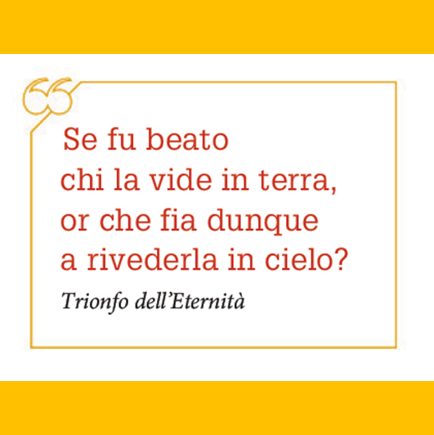
I Trionfi: dal desiderio all’eternità

Slide 26
FRANCESCO PETRARCA: LA VOCE DELL’IO DIVISO / I TRIONFI: DAL DESIDERIO ALL’ETERNITÀ
I TRIONFI COME VICENDA BIOGRAFICA
Il titolo richiama la prassi del trionfo romano, in cui un generale vittorioso entra in città celebrato da un corteo.
Petrarca la recupera spogliandola del valore profetico che aveva avuto in epoca medievale, e caratterizzandola come vicenda biografica.
I Trionfi costituiscono quindi la prosecuzione del Canzoniere: anche qui Laura è figura dominante.

Slide 27
FRANCESCO PETRARCA: LA VOCE DELL’IO DIVISO / I TRIONFI: DAL DESIDERIO ALL’ETERNITÀ
I TRIONFI
LA FORMA
I Trionfi sono scritti in latino, composti in terzine e suddivisi in sei parti.
L’opera è aperta, incompiuta.
I MODELLI
elementi medievali: poema allegorico in terzine che riprende le visioni profetiche medievali
elementi preumanistici: descrizione di personaggi esemplari della classicità
confronto con la Commedia: per Petrarca il mondo è frammentato, non riconducibile a unità; Laura è eroina dell’inquietudine, non della beatitudine
Amorosa visione di Boccaccio
i cicli figurativi
I CONTENUTI
Sono suddivisi in sei parti:
nel Trionfo dell’Amore al poeta si presenta in sogno la visione di Amore trionfante. Si innamora di Laura, diventa schiavo di Amore e viene condotto a Cipro, l’isola di Venere.
nel Trionfo della Pudicizia Laura riesce a sconfiggere Amore, libera i suoi schiavi e si reca trionfante a Roma.
nel Trionfo della Morte Laura viene rapita dalla Morte.
nel Trionfo della Fama la Fama sconfigge la Morte: si ricordano qui i grandi personaggi dell’antichità.
nel Trionfo del Tempo il ricordo viene cancellato dal Tempo, rappresentato dal Sole che accelera il suo corso e condanna all’oblio ogni cosa.
nel Trionfo dell’Eternità Laura ricompare tra gli eletti.

